Slide 1
第五讲
自底向上（Bottom-Up）语法分析

Slide 2
自底向上语法分析
自底向上分析思想
移进−归约分析
LR 分析
二义文法在LR 分析中的应用*
LR 分析中的出错处理*
LR(K)文法*
几类分析文法之间的关系（选讲）*

Slide 3
自底向上分析思想
语法分析
核心问题：识别（recognition）与解析（parsing）
对任意上下文无关文法G = (V_{T}，V_{N} ，P，S )
和任意w ∈ V_{T} *，是否有w ∈ L(G)？ 若成立，
则给出分析树或（最左/右）推导步骤；否
则，进行报错处理。
两种实现途径
自顶向下（top-down）分析
自底向上（bottom-up）分析

Slide 4
自底向上分析思想
自底向上分析的一般过程
从所要分析的终结符串开始进行归约；
每一步归约是在当前串中找到与某个产生式
的右部相匹配的子串，然后将该子串用这一
产生式的左部非终结符进行替换；如果找不
到这样的子串，则回退到上一步归约前的状
态，选择不同的子串或不同的产生式重试；
重复上一步骤，直到归约至文法开始符号；
如果不存在任何一个这样的归约，则表明该
终结符串存在语法错误

Slide 5
自底向上分析思想
自底向上分析举例
单词序列 aaab 的一个自底向上分析过程
文法 G（S）:
S → AB
A → aA | ε
B → b | bB
aaab （A → ε）
⇐ aaaAb （A → aA）
⇐ aaAb （A → aA）
⇐ aAb （B → b）
⇐ aAB （A → aA）
⇐ AB （S → AB）
⇐ S

Slide 6
自底向上分析思想
自底向上分析中的非确定性
在每一步归约中，选择哪一个产生式以及匹配
哪一个位置上的子串都可能是非确定的
这些非确定性导致分析过程会有很高的复杂性

Slide 7
自底向上分析思想
改进的方法
选择“可归约串”进行归约
在实用的自底向上分析中，总是选择某个“可
归约串”进行归约，可大大减少回溯。
对于一个句型而言，“可归约串” 一定是该句
型的短语
对于文法G[S] ，若 S ⇒αAδ且 A ⇒β，
则称β是句型αβδ相对于非终结符A的短语
∗
+
Notes:
溯su（去声）

Slide 8
自底向上分析思想
举例：短语
对于右边的文法G(S),
句子 aaab 的短语有：
ε：aaaεb；
a：aaaεb；
aa：aaaεb；
aaa：aaaεb；
aaab：aaaεb
b：aaab
句型aaAb的短语有：
aA：aaAb；
aaA：aaAb；
aaAb：aaAb
b：aaAb
文法 G（S）:
（1）S → AB
（2）A → aA
（3）A → ε
（4）B → b
（5）B → bB
S
A
B
a
A
b
a
A
a
A
ε

Slide 9
自底向上分析思想
直接短语
对于文法 G = (V_{N}, V_{T}, P , S ) ，以及
α, β, δ∈(V_{N}∪V_{T})*
若 S ⇒αAδ且 A ⇒β，则称
β是句型αβδ相对于非终结符A的直接短语
∗
直接短语的作用
作为当前句型的一步“可归约串”

Slide 10
自底向上分析思想
举例：直接短语
对于右边的文法G(S)
句子 aaab 的直接短语有：
ε ：aaaεb；
b：aaab
句型aaAb的直接短语有：
aA：aaAb；
b：aaAb
文法 G（S）:
（1）S → AB
（2）A → aA
（3）A → ε
（4）B → b
（5）B → bB
S
A
B
a
A
b
a
A
a
A
ε

Slide 11
自底向上分析思想
句柄
对于文法 G = (V_{N}, V_{T}, P , S ) , 以及
α ,β∈(V_{N}∪V_{T})* , w∈V_{T}*
若 S ⇒αAw 且 A ⇒β，则称
β是右句型αβw 相对于非终结符 A 的句柄
∗
rm
句柄的作用
寻找最右推导下的“上一步”
给出了自底向上分析的解决思路：逆最右推导的过程进行规约 (注意扫描单词串从左向右)

Slide 12
自底向上分析思想
注：
句柄是最左直接短语
举例：句柄
文法 G（S）:
（1）S → AB
（2）A → aA
（3）A → ε
（4）B → b
（5）B → bB
对于右边的文法G(S),
句子 aaab 的直接短语有：
ε：aaaεb；
b：aaab
aaab 的句柄：ε
右句型aaAb的直接短语有：
aA：aaAb；
b：aaAb
aaAb 的句柄：aA
S
A
B
a
A
b
a
A
a
A
ε
S
⇒
AB
⇒
Ab
rm
rm
⇒
aAb
⇒
aaAb
rm
rm
⇒
aaaAb
⇒
aaab
rm
rm

Slide 13
自底向上分析思想
举例*：句柄不一定唯一
文法 G（S）:
（1）S → AB
（2）A → aA
（3）A → aaA
（4）A → ε
（5）B → b
（6）B → bB
对于右边的文法G(S),
句子 aaab 的直接短语有：
ε：aaaεb；
b：aaab
aaab 的句柄：ε
右句型aaAb的直接短语有：
aA：aaAb；
aaA：aaAb；
b：aaAb
aaAb 的句柄：aA，aaA
不唯一的原因：
G（S）是二义文法，右句型的最右推导有多个

Slide 14
自底向上分析思想
自底向上分析的实现技术
移进−归约（shift-reduce）分析技术
LR分析和算符优先分析*
采用移进−归约分析技术的关键：如何确定当前句柄

Slide 15
自底向上分析思想
与自顶向下技术相比
功能较强大
原因在于推导和归约过程有如下差别：推导时仅观察
可推导出的输入串的一部分，而归约时可归约的输入
串整体已全部出现
利于出错处理
输入符号查看后才被移进
构造较复杂
手工构造有难度
但存在很好的自动构造技术
（如 Yacc 工具采用 LALR 分析技术）

Slide 16
自底向上分析思想
基本原理
根据当前状况来确定如下动作之一，然后进入新状况：
Reduce: 依确定的方式对位于栈顶的短语进行归约
Shift: 从输入序列移进一个单词
Error: 发现语法错误，进行错误处理/恢复
Accept：分析成功，接受
LR分析中的LR分析表可用于上述目的

Slide 17
LR分析：一种移进规约方法
LR分析基础
LR（0）分析
SLR（1）分析
LR（1）分析
LALR（1）分析

Slide 18
LR 分析基础
LR的含义
“L”, 代表从左（Left）向右扫描输入单词序列
“R”,代表产生的是最右（Rightmost）推导

Slide 19
LR 分析基础
主要学习四种 LR 分析技术
LR（0）分析
适用于 LR（0）文法
SLR（1）分析
适用于 SLR（1）文法
LR（1）分析
适用于 LR（1）文法
LALR（1）分析
适用于 LALR（1）文法
“0” − 向前查看 0 个符号
Simple LR(1)
“1” − 向前查看 1 个符号
LookAhead LR(1)

Slide 20
LR 分析基础
带符号栈的LR 分析模型

Slide 21
LR 分析基础
带符号栈的LR 分析模型
分析引擎或者总控程序。对所有的LR方法是一致的。
分析表。包含Action表和GOTO表，均为二维数组。
不同文法，分析表不同
相同文法，LR分析引擎不同，分析表也不同
分析栈。包括符号栈和状态栈，先进后出。

Slide 22
LR 分析基础
LR 分析表
使用两张表
ACTION 表 告诉分析引擎：在栈顶状态为k, 当前输
入符号是 a 时做什么
ACTION [k,a]=si， Shift：状态 i 移进状态栈顶，a移进符号栈顶
ACTION [k,a]=rj， Reduce：按第 j 条产生式A→β归约,两栈顶各弹出|β| 个元素
ACTION [k,a]=acc， Accept ：分析完成
ACTION [k,a]=err，Error ：发现错误 （常标为空白）
GOTO 表 GOTO[i,A]=j 告诉分析引擎：
在依产生式 A→β 归约依Action完成动作后，栈顶状态为i 时，要将新状态 j 移进状态栈顶（同时： A 移入符号栈顶）。
（依产生式 A→β 归约时，要将栈顶的 |β| 个状态弹出）

Slide 23
LR 分析基础
LR 分析表举例
文法： G[S]
（1）S → aAcBe （2） A → b
（3）A→Ab （4） B → d
先不论下表是如何得到的。
栈顶状态
ACTION
GOTO
a
c
e
b
d
#
S
A
B
0
s2
1
acc
1
2
s4
3
3
s5
s6
4
r2
r2
r2
r2
r2
r2
5
s8
7
6
r3
r3
r3
r3
r3
r3
7
s9
8
r4
r4
r4
r4
r4
r4
9
r1
r1
r1
r1
r1
r1

Slide 24
LR 分析基础
带符号栈的 LR 分析算法
置 ip 指向输入串 w 的首符号，置状态栈顶为 0，符号栈顶为 #，令 i 为栈顶状态，a 是 ip 指向的符号，重复如下步骤：
if ( ACTION[i,a]=sj ) {
PUSH j，a; /*进栈*/
ip 前进 ；/* 指向下一输入符号/单词 */
}
else if （ACTION[i,a]=rj ) { /*第 j 条产生式为 A→β */
POP | β | 项; /*位于两个栈顶部的 | β | 个元素退栈，因为* /
/*在if ( ACTION[i,a]=sj ) {......}中，状态和符号同时进栈* /
令当前状态栈顶为 k； PUSH GOTO[k,A]， A ；
}
else if （ACTION[i,a]=acc ) return； /*成功*/
else error； /*报错/错误恢复*/

Slide 25
LR 分析基础
LR 分析表举例
文法： G[S]
（1）S → aAcBe （2） A → b
（3）A→Ab （4） B → d
先不论下表是如何得到的。
栈顶状态
ACTION
GOTO
a
c
e
b
d
#
S
A
B
0
s2
1
acc
1
2
s4
3
3
s5
s6
4
r2
r2
r2
r2
r2
r2
5
s8
7
6
r3
r3
r3
r3
r3
r3
7
s9
8
r4
r4
r4
r4
r4
r4
9
r1
r1
r1
r1
r1
r1

Slide 26
LR 分析基础
LR 分析过程举例
文法：G[S]
输入串： abbcde#
（1）S → aAcBe （2） A → b
（3）A→Ab （4） B → d
状态栈
符号栈
余留输入串
Action
GOTO
0
#
abbcde #
s2
0 2
#a
bbcde #
s4
0 2 4
#ab
bcde #
r2
3
0 2 3
#aA
bcde #
s6
0 2 3 6
#aAb
cde #
r3
3
0 2 3
#aA
cde #
s5
0 2 3 5
#aAc
de #
s8
0 2 3 5 8
#aAcd
e #
r4
7
0 2 3 5 7
#aAcB
e #
s9
0 2 3 5 7 9
#aAcBe
#
r1
1
0 1
#S
#
acc
对比最右推导：S ⇒ aAcBe ⇒ aAcde ⇒ aAbcde ⇒ abbcde 逆过程为最左规约即上表中的过程，*找最左的句柄进行规约*

Slide 27
LR 分析基础
如何获得 LR 分析表
LR（0）, SLR（1）, LR（1）和 LALR（1）
四种分析方法分别讨论

Slide 28
LR（0）分析
核心概念
增广文法（augmented grammar）
对于文法 G = (V_{N}, V_{T}, P , S ) , 增加如下产生式
S’ → S
其中，S’ ∉ V_{N} ∪ V_{T} ，得到 G 的增广文法
G’ = (V_{N}, V_{T}, P , S’ )
注：增广文法等价于原文法；增广文法的开始
符号不会出现在任何产生式的右部

Slide 29
LR（0）分析
核心概念
活前缀（viable prefix）
对于文法 G = (V_{N}, V_{T}, P , S ) , 设 S’ 是其增广
文法的开始符号（即有产生式 S’ → S），且
α ,β∈(V_{N}∪V_{T})* , ω∈V_{T}*
若 S’ ⇒αAω 且 A ⇒β，即 β 为句柄，
则 αβ 的任何前缀 γ 都是文法 G 的活前缀
注：由于 S’ ⇒ S’ 且 S’ ⇒ S，故 S 是 G 的活前缀
∗
rm
∗
rm

Slide 30
LR（0）分析
活前缀举例
文法 G（S）:
（1）S → AB
（2）A → aA
（3）A → ε
（4）B → b
（5）B → bB
对于右边的文法G(S),
句子 aaab 是一个右句型，其
唯一的句柄为：
ε ：aaaεb；
所以 aaa 的任何前缀都是文法
的活前缀：ε， a ， aa ， aaa
右句型 aaAb 的唯一的句柄为：
aA：aaAb；
所以 aaA 的任何前缀都是文法
的活前缀：ε， a ， aa ， aaA
S
A
B
a
A
b
a
A
a
A
ε

Slide 31
LR（0）分析
活前缀与句柄的关系
一个活前缀是某一右句型的前缀，它不超过该右句型的
某个句柄
活前缀已含有该句柄的全部符号，表明该句柄对应的产生式 A→α的右部α已出现在栈顶
活前缀只含该句柄的一部分符号，表明该句柄对应的产生式 A→α₁α₂ 的右部子串α₁ 已出现在栈顶，期待从输入串中看到α₂ 推导出的符号串
活前缀不含有该句柄的任何符号，此时期待从输入串中看到该句柄对应的产生式 A→α的右部所推导出的符号串

Slide 32
LR（0）分析
活前缀集合的归纳定义 （证明略）
文法 G = (V_{N}, V_{T}, P , S ) 的活前缀集合 VPrefix 归纳
定义为
令 S∈VPrefix （基础）
若 v∈VPrefix，则 v 的任一前缀 u 都是活前缀，即
u∈VPrefix
若 v∈VPrefix，且 v 中至少包含一个非终结符，即
可以将 v 写成 αBγ，其中 B 为非终结符以及γ ∈ V_{T} *。若有产 生式B → β，则 αβ的任一前缀u都是活前缀，即
u∈VPrefix
VPrefix中的元素只能通过上述步骤产生

Slide 33
LR（0）分析
核心概念
LR（0）FSM- 活前缀有限自动机
每个上下文无关文法 G 都对应一个LR（0）FSM
由 G 的增广文法 G’ 直接构造其 LR（0）FSM
文法 G = (V_{N}, V_{T}, P , S ) 的 LR（0）FSM 可以看
作一个字母表为 V_{N} ∪ V_{T} 的 DFA

Slide 34
LR（0）分析
LR（0）FSM 的构造
LR（0）FSM 的状态
LR（0）FSM 的状态是一个特殊的 LR（0）项目
（item）集
一个LR（0）项目是在右端某一位置有圆点的产生式
如，产生式 A→xyz 对应如下 4 个 LR（0）项目：
A→.xyz
A→x.yz
A→xy.z
A→xyz.
圆点标志着已分析过的串与该产生式匹配的位置

Slide 35
LR（0）分析
LR（0）FSM 的构造
LR（0）项目解析
设 G’ [S’] 是文法 G = (V_{N}, V_{T}, P , S )的增广文法
根据圆点所在的位置和圆点后是终结符还是非终结符
或为空，把项目分为以下几种：
移进项目: 形如 A → α .aβ, 其中a∈V_{T} , α ,β∈(V_{N}∪V_{T})*
待约项目: 形如 A → α .Bβ，待读入可规约到B的符号串
归约项目: 形如 A → α .
接受项目: 形如 S’→ S .

Slide 36
LR（0）分析
LR（0）FSM 的构造
LR（0）FSM 的状态
LR（0）FSM 的状态是一个 LR（0）项目集的闭包
（closure）
计算LR（0）项目集 I 的闭包 CLOSURE(I)的算法：
function CLOSURE(I)
{ J := I;
repeat for J 中的每个项目A →α .Bβ 和 产生式 B→ γ
do 若 B→ .γ 不在 J 中，则加 B→ .γ 到 J 中
until 上一次循环不再有新项目加到J中
return J
};

Slide 37
LR（0）分析
LR（0）FSM 的构造
LR（0）FSM 的初态
设文法 G[S] 的增广文法为 G’ [S’], 则 G’ 的LR（0）FSM
的初态 I₀ = CLOSURE({S’→.S})
例 右边文法G[E]的增广文法为 G’ [E’] ，
其 LR（0）FSM 的初态
I₀ = { E’ → .E，
E → .E+T，
E → .T，
T → .( E ),
T → . d
}
G[E]:
(1) E → E+T
(2) E → T
(3) T → ( E )
(4) T → d

Slide 38
LR（0）分析
LR（0）FSM 的构造
LR（0）FSM 的状态转移函数
GO (I,X) = CLOSURE(J)
其中，I为LR(0) FSM 的状态（闭包的项目集），X 为
文法符号，J={ A→αX.β | A→α.Xβ ∈I}
从 LR（0）FSM 的初态出发，应用上述转移函
数，可逐步构造出完整的 LR（0）FSM

Slide 39
LR（0）分析
LR（0）FSM 的构造
计算 LR（0）FSM 的所有状态的集合
设文法 G[S] 的增广文法为 G’ [S’], 则 LR（0）FSM 的
所有状态的集合 C 可由如下算法计算：
C:= { CLOSURE ({S’→.S}) }
Repeat
For C 中每一项目集 I 和每一文法符号X Do
if GO(I,X) 非空且不属于C
Then 把 GO(I,X) 放入C中
Until C 不再增大
/* 因此FSM中包含了状态集C和状态转换函数GO(I,X) */

Slide 40
LR（0）分析
LR（0）FSM 的构造说明
同一状态的项目集中,若不同项目其后继符号相同时, 后继状态也相同
不同状态的项目集中,若出现相同的项目时,则后继状态也相同. （如后图状态I2和I4同有项目A→.cA故经c均到达状态I2 ，状态I2和I4也同有项目A→.d故经d均到达状态I10 ）

Slide 41
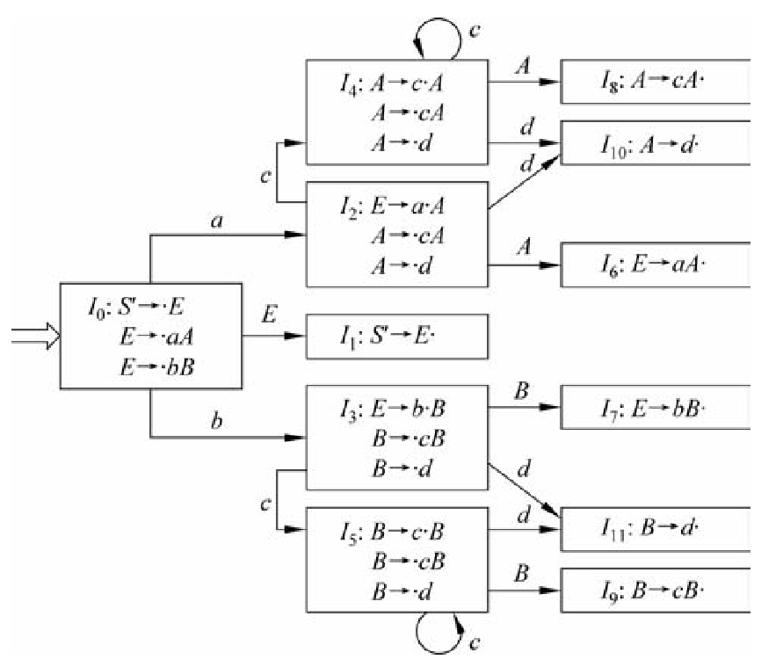
LR（0）分析
LR（0）FSM 的构造举例
例：acd如何规约。
acd代表路径：I₀-I₂-I₄-I₁₀；按I₁₀对句柄d进行最左规约为acA；
acA代表路径：I₀-I₂-I₄-I₈；按I₈对句柄acA进行最左规约为aA；
aA代表路径：I₀-I₂-I₆；按I₆对句柄aA进行最左规约为E；
E代表路径：I₀-I₁；按I₁对句柄E进行最左规约为S’；
G[S’ ]:
(1) S’ → E
(2) E → aA|bB
(3) A → cA|d
(4) B → cB|d
LR(0)FSM的终态表示可归约状态。
Notes:
重要！！

Slide 42
LR（0）分析
LR（0）FSM 的语言
结论
文法 G = (V_{N}, V_{T}, P , S ) 的 LR（0）FSM 可以看
作一个字母表为 V_{N} ∪ V_{T} 的 DFA ，可以证明:
该 DFA 的语言是 G 的所有活前缀的集合
（证明略）
由此可知，对任何句型，我们不会错过任何可归
约的句柄，或者说不会错过任何最右推导

Slide 43
LR（0）分析
LR（0）分析表的构造
假定C={I₀, I₁,…，I_{n}}，令状态I_{k}对应的 LR（0）分析表的栈顶状态为k；令含有项目S’→.S 的状态为I₀, 因此 0为初态。ACTION 表项和 GOTO 表项可按如下方法构造：
若项目A→α.aβ属于 I_{k} 且GO (I_{k}, a)= I_{j}(图中), a 为终结符，则ACTION[k, a] 为“把状态j和符号a移进栈”，简记为“sj”;
若项目A→α. 属于I_{k}, 那么，对任何终结符a, 置ACTION[k, a]为“用产生式A→α进行归约”，简记为“rj”;其中，假定A→α为文法G 的第j个产生式；
若项目S’→S. 属于I_{k}, 则置ACTION[k, #]为“接受”，简记为“acc”;
若GO (I_{k}, A)= I_{j}, A为非终结符，则置GOTO(k, A)=j;
分析表中凡不能用上述规则填入信息的空白格均置上“出错标志”

Slide 44
LR（0）分析
LR（0）FSM 的构造举例
G[S’ ]:
(0) S’ → E
E → aA
(2) E → bB
(3) A → cA
(4) A → d
(5) B → cB
(6) B → d
已完成构造的DFA

Slide 45
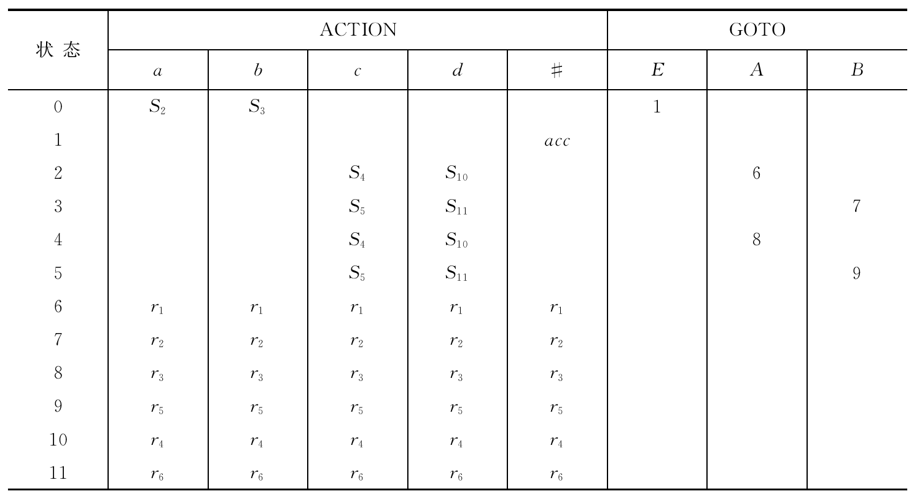
LR（0）分析
LR（0）分析表的构造举例
增广文法：G [S’]
G[S’ ]: (0) S’ → E (1)E → aA
(2) E → bB (3) A → cA
(4) A → d (5) B → cB (6) B → d

Slide 46
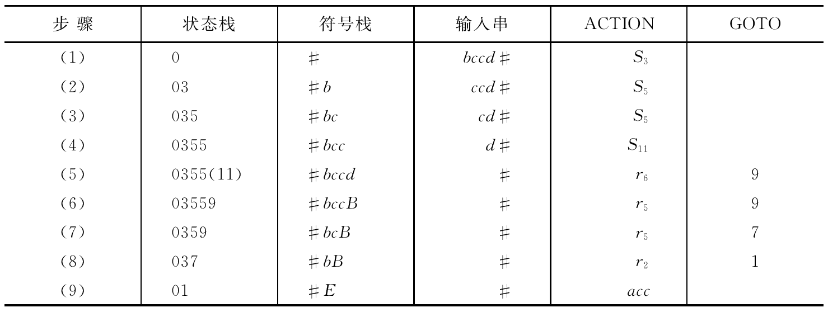
LR（0）分析
输入串的LR(0)分析举例
bccd#
G[S’ ]: (0) S’ → E (1)E → aA
(2) E → bB (3) A → cA
(4) A → d (5) B → cB (6) B → d

Slide 47
LR（0）分析
LR（0）文法
按上述算法构造的分析表，如果各表项均无多重定义（无下面两种冲突），则称它为文法 G 的一张 LR（0）表，并称 G 为一个 LR（0）文法
LR（0）文法的 LR（0）FSM 中，每个状态
（闭包项目集）都满足：
不同时含有移进项目和归约项目--移进归约冲突
不含有两个及以上归约项目--归约归约冲突

Slide 48
SLR（1）分析
LR（0）分析的局限性
满足 LR（0）要求的文法不多
如：文法中含有产生式 A → ε 通常会遇到问题，对应
的项目A → . 是归约项目，容易引起移进−归约冲突
将会看到，对上述 LR（0）文法的例子作很小的扩
充就会变成非 LR（0）文法
只根据栈顶的当前状态确定下一步动作
根据栈顶状态，就可确定进行移进还是归约：
ACTION 表同一行中，不会既有移进又有归约；
同一行中，归约动作同时存在且都是一样的

Slide 49
SLR（1）分析
不是 LR（0）的文法举例
验证如下文法不是 LR（0）的
文法 G[E]:
(1) E → E + T
(2) E → T
(3) T → T ∗ F
(4) T → F
(5) F → ( E )
(6) F → v
(7) F → d
G[E] 的增广文法 G’ [S]:
(0) S → E
(1) E → E + T
(2) E → T
(3) T → T ∗ F
(4) T → F
(5) F → ( E )
(6) F → v
(7) F → d

Slide 50
SLR（1）分析
验证文法G不是 LR（0）文法
构造G[E]的增广文法G’ [S]的LR（0）FSM
增广文法G’ [S]:
(0) S → E
(1) E → E + T
(2) E → T
(3) T → T ∗ F
(4) T → F
(5) F → ( E )
(6) F → v
(7) F → d
I₀: S → .E
E → .E+T
E → .T
T → .T∗F
T → .F
F → .(E)
F → .v
F → .d
I₄: F → (.E)
E → .E+T
E → .T
T → .T∗F
T → .F
F → .(E)
F → .v
F → .d
E
I₉: F → (E.)
E → E.+T
T
I₂
(
F
I₃
)
+
I₇
v
I₅
I₁₂: F → (E).
d
I₆
(
I₁₀: E → E+T.
T → T.∗F
T
I₁₁: T → T∗F.
F
I₈: T → T∗.F
F → .(E)
F → .v
F → .d
T
∗
d
v
F
I₇: E → E+.T
T → .T∗F
T → .F
F → .(E)
F → .v
F → .d
I₈
I₃: T→F.
I₂: E → T.
T → T. ∗F
∗
E
F
I₃
(
I₄
I₅: F → v.
(
v
d
v
I₁: S → E.
E → E.+T
I₅
I₆: F → d.
+
I₄
I₅
I₆
d
I₆

Slide 51
SLR（1）分析
验证文法G不是 LR（0）文法
从前一页的 LR（0）FSM 可以发
现如下两个状态（项目集）存在
移进−归约冲突
增广文法G’ [S]:
(0) S → E
(1) E → E + T
(2) E → T
(3) T → T ∗ F
(4) T → F
(5) F → ( E )
(6) F → v
(7) F → d
I₂: E → T .
T → T . ∗ F
I₁₀: E → E + T .
T → T . ∗ F
注意：由于 S → E . 是接受项目，所以如下
状态不存在冲突
I₁: S → E .
E → E . + T

Slide 52
SLR（1）分析
向前查看一个符号可解决冲突
文法 G’ 中， Follow(E) = { +, ),# }
在如下存在移进−归约冲突的状
态 I₂ 和 I₁₀ 中，可以根据下一个
输入符号是否属于 Follow(E) 来
决定是否进行归约，同时可以根
据下一个输入符号是否为 ∗ 来决
定是否移进。
增广文法G’ [S]:
(0) S → E
(1) E → E + T
(2) E → T
(3) T → T ∗ F
(4) T → F
(5) F → ( E )
(6) F → v
(7) F → d
I₂: E → T .
T → T . ∗ F
I₁₀: E → E + T .
T → T . ∗ F

Slide 53
SLR（1）分析
SLR（1）分析思想
向前查看一个符号来改进对LR（0）状态（项目集）
中移进−归约和归约−归约冲突的解决
根据下一个输入符号是否属于要归约的非终结符的
Follow 集来决定是否进行归约
如果LR（0）状态（项目集）中的所有归约项中要归
约的非终结符的 Follow 集互不相交，则可以解决归
约−归约冲突
如果LR（0）状态（项目集）中的所有归约项中要归
约的非终结符的 Follow 集与所有移进项目要移进的
符号集互不相交，则可以解决移进−归约冲突

Slide 54
SLR（1）分析
SLR（1）分析思想
SLR（0）分析表的构造也基于LR（0）FSM
只需对 LR（0）分析表进行简单修改
使得归约表项只适用于相应非终结符Follow 集
中的输入符号

Slide 55
SLR（1）分析
SLR（1）分析表的构造
假定G[S]的增广文法为G’ [S]，其LR（0）FSM 的状态集
为C={I₀, I₁,…，I_{n}}；令状态I_{k}对应的 SLR（1）分析表的
栈顶状态为k ；并令含有项目S’→.S 的项目集为I₀, 因此
0为初态. ACTION表项和GOTO表项可按如下方法构造：
若项目A→α.aβ属于 I_{k} 且 GO (I_{k}, a)= I_{j}, a 为终结符，则置
ACTION[k, a] 为“把状态j和符号a移进栈”，简记为“sj”;
若项目A→α. 属于I_{k}, 那么，对任何a∈Follow(A), 置ACTION[k, a]为
“用产生式A→α进行归约”，简记为“rj”;其中，假定A→α为文法G’
的第j个产生式；
若项目S’→S. 属于I_{k}, 则置ACTION[k, #]为“接受”，简记为“acc”;
若GO (I_{k}, A)= I_{j}, A为非终结符，则置GOTO(k, A)=j;
分析表中凡不能用上述规则填入信息的空白格均置上“出错标志”

Slide 56
SLR（1）分析
验证文法G不是 LR（0）文法
构造G[E]的增广文法G’ [S]的LR（0）FSM
增广文法G’ [S]:
(0) S → E
(1) E → E + T
(2) E → T
(3) T → T ∗ F
(4) T → F
(5) F → ( E )
(6) F → v
(7) F → d
I₀: S → .E
E → .E+T
E → .T
T → .T∗F
T → .F
F → .(E)
F → .v
F → .d
I₄: F → (.E)
E → .E+T
E → .T
T → .T∗F
T → .F
F → .(E)
F → .v
F → .d
E
I₉: F → (E.)
E → E.+T
T
I₂
(
F
I₃
)
+
I₇
v
I₅
I₁₂: F → (E).
d
I₆
(
I₁₀: E → E+T.
T → T.∗F
T
I₁₁: T → T∗F.
F
I₈: T → T∗.F
F → .(E)
F → .v
F → .d
T
∗
d
v
F
I₇: E → E+.T
T → .T∗F
T → .F
F → .(E)
F → .v
F → .d
I₈
I₃: T→F.
I₂: E → T.
T → T. ∗F
∗
E
F
I₃
(
I₄
I₅: F → v.
(
v
d
v
I₁: S → E.
E → E.+T
I₅
I₆: F → d.
+
I₄
I₅
I₆
d
I₆

Slide 57
SLR（1）分析
Follow(S) = { # } Follow(E) = { +, ),# } Follow(F) = { *,+, ),# } Follow(T) = { *,+, ),# }
SLR（1）分析表
的构造举例
增广文法：G’ [S]
（0）S→E （1）E→ E+T （2） E → T
（3）T →T∗F （4） T → F
（5）F → (E) （6） F → v （7）F → d
栈顶状态
ACTION
GOTO
v
d
∗
+
(
)
#
E
T
F
0
s5
s6
s4
1
2
3
1
s7
acc
2
s8
r2
r2
r2
3
r4
r4
r4
r4
4
s5
s6
s4
9
2
3
5
r6
r6
r6
r6
6
r7
r7
r7
r7
7
s5
s6
s4
10
3
8
s5
s6
s4
11
9
s7
s12
10
s8
r1
r1
r1
11
r3
r3
r3
r3
12
r5
r5
r5
r5

Slide 58
SLR（1）分析
SLR（1）文法
按上述算法构造的分析表，如果各表项均无多
重定义，则称它为文法 G 的一张 SLR（1）表，
并称 G 为一个 SLR（1）文法
SLR（1）文法的LR（0）FSM中，每个状态都
满足：
对该状态的任何项目A→u.av（a为终结符），不存在
项目 B→w. 使得 a∈Follow(B)
对该状态的任何两个项目A→u.和B→v.，满足
Follow(A) ∩ Follow(B) = Φ

Slide 59
SLR（1）分析
比较 LR（0）表和 SLR（1）表
在 LR（0）表的 ACTION 表中，归约表项总
是整行出现的，即一个归约对于所有输入
符号都适用; 不会既有移进又有归约
而在 SLR（1）表的ACTION 表中。归约表
项只适用于相应非终结符Follow 集中的输入
符号; 可以既有移进又有归约

Slide 60
LR（1）分析
SLR（1）分析的局限性
只考虑到所归约非终结符的 Follow 符号
虽然是向前查看一个输入符号，但只要输入符号属
于所归约非终结符的 Follow 集合，就可进行归约
未考虑非终结符 Follow 集中的符号是否也是
句柄的 Follow 符号
一个输入符号属于所归约非终结符的 Follow 集合，
未必就是句柄可以后跟的符号

Slide 61
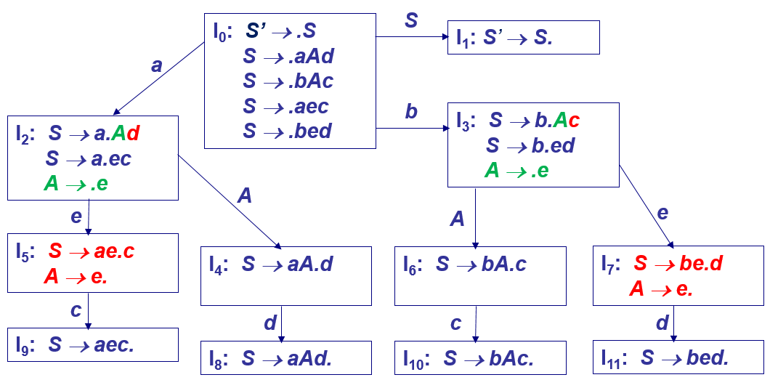
LR（1）分析
文法 G’ [S’ ]:
(0) S’ → S
(1) S → aAd
(2) S → bAc
(3) S → aec
(4) S → bde
(5) A → e
学过SLR(1)的同学：
由于 follow(A) = {c,d}，I₅和I₇ 的冲突无法用SLR(1)解决。
但对I₅，A → e.的后继符号是d；对I₇， A → e.的后继符号是c。
冲突可以排除。
SLR（1）分析的局限性举例
验证如下文法不是 SLR（1）的
对于只学过LR(1)的同学：
I₅和I₇但存在移进规约冲突。但对I₅，A → e.的后继符号是d，即向后可一个符号，如果为d规约，为c则移进；对I₇， A → e.的后继符号是c，与I₅作类似分析。 冲突可以排除。

Slide 62
LR（1）分析
LR（1）项目
在 LR（0）项目基础上增加一个终结符
所增加的终结符称为向前搜索符（lookahead）
表示产生式右端完整匹配后所允许在余留符号
串中的下一个终结符
LR（1）项目形如：
A → α . β , a
A → α . β 同 LR（0）项目， a 为向前搜索符
这里，a 或为终结符，或为输入结束标志符 #

Slide 63
LR（1）分析
LR（1）项目解析
对于形如：
A → α . , a
的 LR（1）项目，对应 LR（0）的归约项目，
但只有当下一个输入符是 a 时才能进行归约
对于其它形式的LR（1）项目， a 只起到信息
传递的作用
（参见随后的 LR（1） FSM 构造过程）

Slide 64
LR（1）分析
记号
若形如
A → α . β, a₁
A → α . β, a₂
…
A → α . β, a_{m}
的 LR（1）项目序列需要出现在同一个项目集
中时，将其简记为
A → α . β, a₁ / a₂ / … / a_{m}

Slide 65
LR（1）分析
LR（1）FSM
类似于 LR（0）FSM，可以在 LR（1）项目的
基础上为上下文无关文法 G 构造一个类似的有
限状态机，称为 LR（1）FSM

Slide 66
LR（1）分析
LR（1）FSM的构造
LR（1）FSM的状态
LR（1） FSM 的状态是 LR（1）项目集的闭包
（closure）
计算LR（1）项目集 I 的闭包 CLOSURE(I)的算法：
function CLOSURE(I）
{ J:= I;
repeat
for J 中的每个项目 [A→α . Bβ ，a] 和产生式 B→ γ do
将所有形如 [B→ .γ , b] 的项目加到 J 中, 这里
b ∈ First（βa）
until 上一次循环不再有新项目加到 J 中
return J
};

Slide 67
LR（1）分析
LR（1）FSM的构造
LR（1）FSM的初态
设文法 G[S] 的增广文法为 G’ [S’], 则 G’的 LR（1）FSM
的初态 I₀ = CLOSURE( { [S’→.S，#] } )
例 设右边文法G[S]的增广文法为
G’ [S] ，其 LR（1）FSM 的初态
I₀ : S → .E ，#
E → .(L , E ) ，#
E → .F ，#
F → .( F ) ，#
F → . d ，#
文法 G[E]:
(1) E → (L , E )
(2) E → F
(3) L → L , E
(4) L → E
(5) F → ( F )
(6) F → d

Slide 68
LR（1）分析
LR（1）FSM的构造
LR（1）FSM的状态转移函数
GO (I,X) = CLOSURE(J)
其中，I为LR（1）FSM的状态（闭包的项目集），X 为
文法符号，J={ [A→αX . β , a] ⏐ [A→α . Xβ , a] ∈ I}
从 LR（1）FSM 的初态出发，应用上述转移函
数，可逐步构造出完整的 LR（1）FSM

Slide 69
LR（1）分析
LR（1）FSM的构造
计算 LR（1）项目集规范族
设文法 G[S] 的增广文法为 G’ [S’], 则 G’ 的LR（1）项目
集规范族 C 可由如下算法计算：
C:= { CLOSURE ( { [S’→.S, #] } ) }
Repeat
For C 中每一项目集 I 和每一文法符号X Do
if GO(I,X) 非空且不属于 C
Then 把 GO(I,X) 放入 C 中
Until C 不再增大

Slide 70
LR（1）分析
LR（1）FSM的构造举例
构造G’ [S’ ] 的 LR（1）项目规范集族
文法 G’ [S’ ]:
(0) S’ → S
(1) S → aAd
(2) S → bAc
(3) S → aec
(4) S → bed
(5) A → e
I₀: S’ → .S, #
S → .aAd, #
S → .bAc, #
S → .aec, #
S → .bed, #
S
I₁: S’ → S. , #
a
b
I₃: S → b.Ac, #
S → b.ed, #
A → .e, c
I₂: S → a.Ad, #
S → a.ec, #
A → .e, d
A
e
A
e
I₅: S → ae.c, #
A → e., d
I₇: S → be.d, #
A → e., c
I₄: S → aA.d, #
I₆: S → bA.c, #
c
d
d
c
I₉: S → aec., #
I₁₁: S → bed., #
I₈: S → aAd., #
I₁₀: S → bAc., #
例:输入符号串aed#做LR(1)分析. 1. I₀经a到I₂, 经e到I₅, 注意到下一个符号为d, 故按A → e., d作规约为aAd#; 2. I₀经a到I₂ , 经A到I₄,经d到I₈ ,后跟#规约到S#; 3. I₀经S到I₁ ,后跟#, Accept.

Slide 71
LR（1）分析
LR（1）分析表的构造
假定C={I₀, I₁,…，I_{n}}，令状态I_{k}对应的 LR（1）分析表
的栈顶状态为k；令含有项目[S’→.S，# ]的状态为I₀, 因
此 0 为初态。ACTION 表项和 GOTO 表项可按如下方
法构造：
若项目[A→α.aβ, b]属于 I_{k} 且 GO (I_{k}, a)= I_{j}, a 为终结符，则置
ACTION[k, a] 为“把状态j和符号a移进栈”，简记为“sj”
若项目[A→α. , b] 属于I_{k}, 那么置ACTION[k, b]为“用产生式A→α
进行归约”，简记为“rj”; 这里，假定A→α为文法G’的第j个产生式
若项目[S’→S., #] 属于I_{k}, 则置ACTION[k, #]为“接受”，记为“acc”
若GO (I_{k}, A)= I_{j}, A为非终结符，则置GOTO(k, A)=j;
分析表中凡不能用上述规则填入信息的空白格均置上“出错标志”

Slide 72
LR（1）分析
LR（1）FSM的构造举例
构造G’ [S’ ] 的 LR（1）项目规范集族
文法 G’ [S’ ]:
(0) S’ → S
(1) S → aAd
(2) S → bAc
(3) S → aec
(4) S → bed
(5) A → e
I₀: S’ → .S, #
S → .aAd, #
S → .bAc, #
S → .aec, #
S → .bed, #
S
I₁: S’ → S. , #
a
b
I₃: S → b.Ac, #
S → b.ed, #
A → .e, c
I₂: S → a.Ad, #
S → a.ec, #
A → .e, d
A
e
A
e
I₅: S → ae.c, #
A → e., d
I₇: S → be.d, #
A → e., c
I₄: S → aA.d, #
I₆: S → bA.c, #
c
d
d
c
I₉: S → aec., #
I₁₁: S → bed., #
I₈: S → aAd., #
I₁₀: S → bAc., #
例:输入符号串aed#做LR(1)分析. 1. I₀经a到I₂, 经e到I₅, 注意到下一个符号为d, 故按A → e., d作规约为aAd#; 2. I₀经a到I₂ , 经A到I₄,经d到I₈ ,后跟#规约到S#; 3. I₀经S到I₁ ,后跟#, Accept.

Slide 73
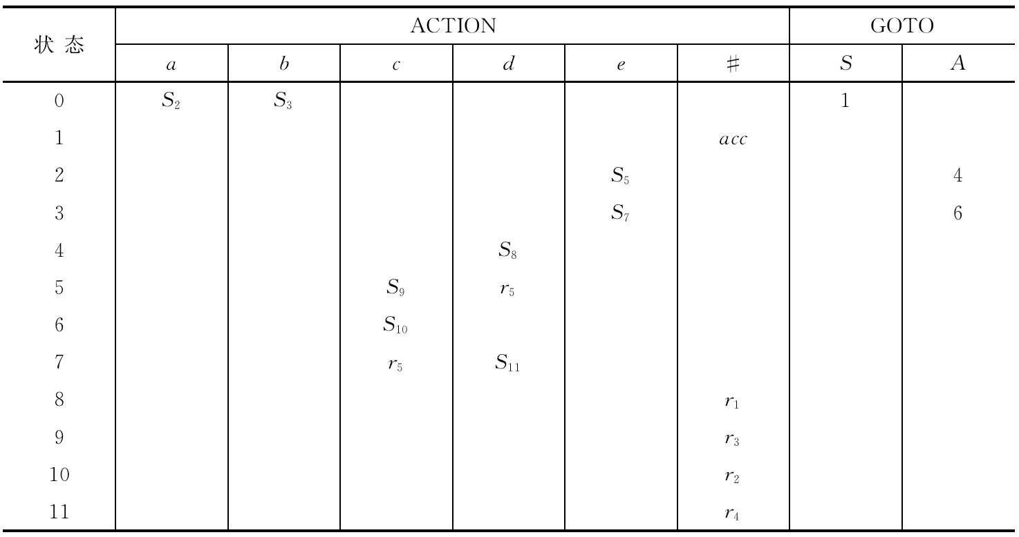
LR（1）分析
LR（1）分析表的构造举例
增广文法：
G’ [S’ ]:(0) S’ → S (1) S → aAd (2) S → bAc
(3) S → aec (4) S → bde (5) A → e

Slide 74
LR（1）分析
LR（1）文法
按上述算法构造的分析表，如果各表项均无多
重定义，则称它为文法 G 的一张 LR（1）表，
并称 G 为一个 LR（1）文法
LR（1）文法的LR（1）FSM中，每个状态都
满足：
如果该状态含项目 [A → u.av , b](移进) ，a是终结符， 那就不会有项目[B → w., a] (规约) ；反之亦然
该状态里所有归约项目的向前搜索符不相交，即不能同时含有项目[A → u., a] 和 [B → v., a]

Slide 75
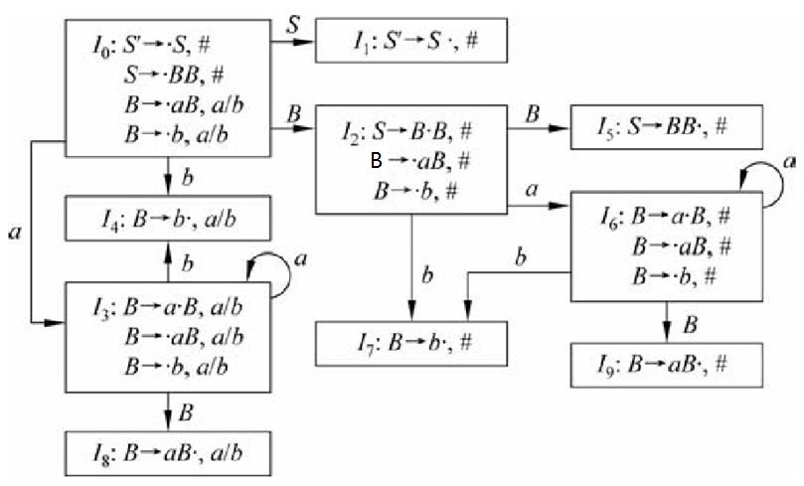
LR（1）分析
G′[S′]: (0) S′→S (1) S→BB
(2) B→aB (3) B→b
LR（1）文法之例
状态增加: LR(0) 为7个状态
LR(1) 为10个状态

Slide 76
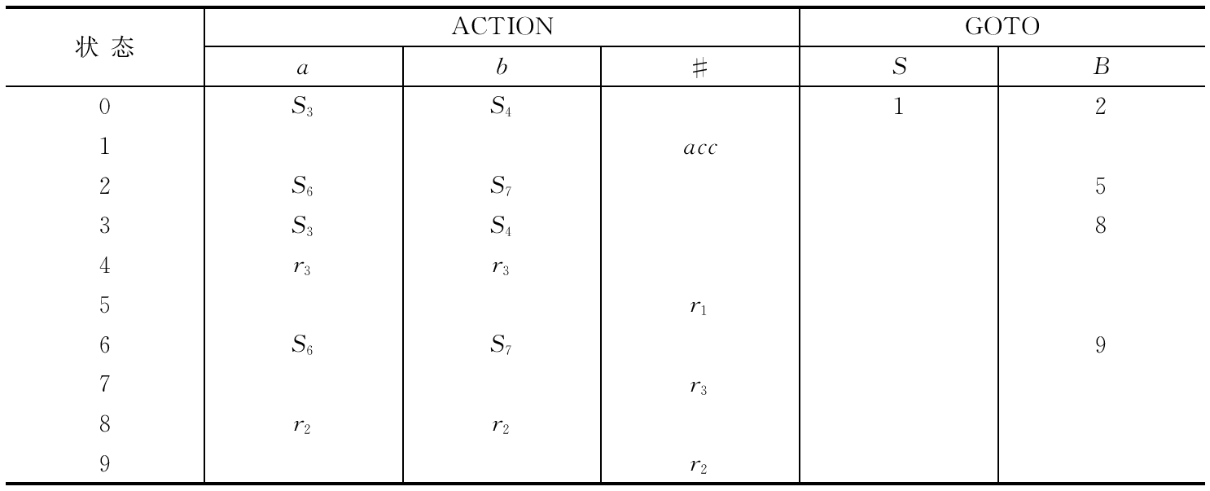
LR（1）分析
G′[S′]: (0) S′→S (1) S→BB
(2) B→aB (3) B→b
LR（1）文法之例

Slide 77
LALR（1）分析
LR（1）和 SLR（1）分析技术的折衷
LR（1）分析比 SLR（1）分析强大
可以采用SLR（1）分析的文法一定可以采用LR（1）
分析；但反之不成立
LR（1）分析的复杂度比 SLR（1）分析高
通常，一个 SLR（1）文法的 LR（0）FSM 状态数目
要比它的 LR（1）FSM状态数目少得多
合并LR（1）FSM的相似状态
LALR（1）分析中将同芯的LR（1）FSM状态合并，
得到与LR（0）FSM 相同数目的状态，但保留了
LR（1）的部分向前搜索能力

Slide 78
LALR（1）分析
LR（1）FSM的同芯状态
LR（1）项目的“芯”（core）
LR（1）项目 [A → α . β , a] 中的 A → α . β
部分称为该项目的“芯”
同芯状态
对于LR（1）FSM 的两个状态，如果只考虑
每个项目的 “芯”，它们是完全相同的项目集
合，那么这两个状态就是同芯的状态

Slide 79
LALR（1）分析
LR（1）FSM 同芯状态举例
G′[S′]: (0) S′→S (1) S→BB
(2) B→aB (3) B→b

Slide 80
LALR（1）分析
LR（1）FSM 同芯状态举例
上述文法的 LR（1）FSM中的同芯状态（共 3 组）
如: I₃--- I₆
I₃={B →a.B,a/b I₆={B →a.B,#
B →.aB,a/b B →.aB,#
B →.b,a/b} B →.b,# }
I₄---I₇
I₄={B→b.,a/b} I₇={B→b.,# }
I₈---I₉
I₈={B→aB.,a/b } I₉={B→aB.,# }
称具有相同的心(核)的项目集称为同芯集或同芯状态.

Slide 81
LALR（1）分析
LR（1）FSM 同芯状态举例
合并同芯状态（共 3 组）
I₃₆={B→a.B, a/b/#
B→.aB, a/b/#
B→.b, a/b/# }
I₄₇={B→b., a/b/# }
I₈₉={B→aB., a/b/# }
合并等价状态后可大量减少状态数,但有可能产生冲突项目集.

Slide 82
LALR（1）分析
LALR（1）文法
一个LR（1）文法，如果将其LR（1）FSM的
同芯状态合并后所得到的新状态无归约−归约
冲突，则该文法是一个 LALR（1）文法
注：
由于是LR（1）文法，所以未合并的状态无冲突
同芯集经状态转换函数仍为同芯集。
合并同芯状态后，不会产生新的移进−归约冲突
合并同芯状态后，可能产生新的归约−归约冲突

Slide 83
LALR（1）分析
同芯状态合并冲突问题
例:设I_{i}与I_{j}是某个LR(1)文法的两个项目集(a∈V_{T})
I_{i}{A→α.,u₁ I_{j}{A→α.,u₂
B→β.,v₁ B→β.,v₂
C→γ.aδ,t₁} C→γ.aδ,t₂}
由于该文法是LR(1)文法, ∴ I_{i}，I_{j}各自无项目冲突.
即: I_{i}中 {u₁}∩{v₁}= ∅ ，{v₁}∩{a}= ∅ ，{u₁}∩{a}= ∅
I_{j}中 {u₂}∩{v₂} = ∅ ，{v₂}∩{a}= ∅ ，{u₂}∩{a}= ∅
合并I_{i},I_{j}后 I_{ij} { A→α., u₁/u₂
B→β., v₁/v₂
C→γ.aδ, t₁/t₂ }
由于 ({u₁}∪{u₂}) ∩ {a}=∅，({v₁}∪{v₂} ∩ {a}=∅
∴ 不会产生新的“移进—归约”冲突.
但 {u₁}∩{v₁}= ∅ ，{u₂}∩{v₂}= ∅并不意味着{u₁/u₂}∩{v₁/v₂ }= ∅
∴ 仍可能出现“归约—归约”冲突.

Slide 84
LALR（1）分析
LALR（1）分析表
①首先构造文法G的LR(1)项目集族C={S₀,S₁,S₂…S_{n}}
②合并C中的同心集,得到LALR(1)项目集族
C′={S₀ ′,S₁ ′,…S_{m} ′}
③由C′构造ACTION表
a.对于[A→α.aβ,b]∈S_{i} ′,且GO(S_{i} ′,a)= S_{j} ′
a∈V_{T},则置ACTION[S_{i} ′,a]= S_{j} ′
b.对于[A→α.,a]∈ S_{i} ′,且A→α是文法的第j个产生式,
则置ACTION[S_{i} ′,a]=r_{j}
c.对于[S ′ →S.,#]∈ S_{i} ′,则置ACTION[S_{i} ′,#]=acc
④由C′构造GOTO表
对于[A→α.Xβ,a]∈ S_{i}′,且GO(S_{i}′,X)= S_{j}′ ,X∈V_{N},则置
GOTO[S_{i} ′,X]=j
⑤其他置错.

Slide 85
LALR（1）分析
LR（1）FSM 同芯状态举例
G′[S′]: (0) S′→S (1) S→BB
(2) B→aB (3) B→b
I₃--- I_{6:} I_{3,6}
I₄--- I_{7:} I_{4,7}
I₈--- I_{9:} I_{8,9}

Slide 86
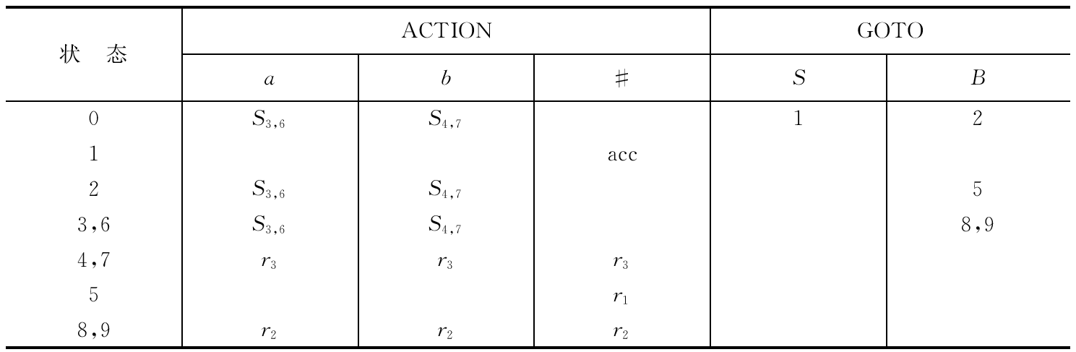
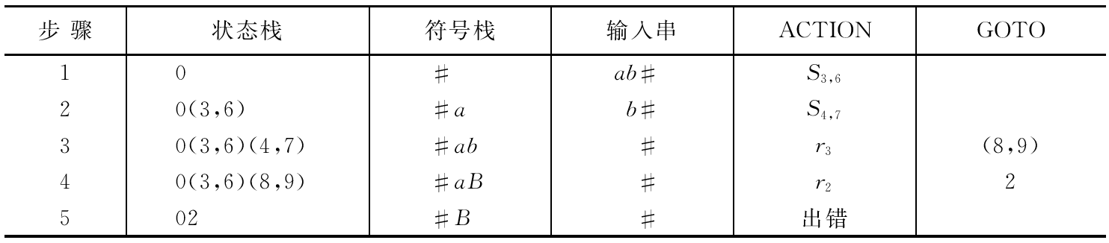
LALR（1）分析
G′[S′]: (0) S′→S (1) S→BB
(2) B→aB (3) B→b
LALR（1）分析之例
对输入串ab#的分析过程：

Slide 87
几类分析文法之间的关系
确定的CFG
LR（1）
LL（1）
SLR（1）
LALR（1）
LR（0）

Slide 88
词法分析程序的自动构造
课后实验作业04——
构造LR(0)文法的Aciton表和GOTO表
实验目的：构造LR(0)文法的Aciton表和GOTO表
实验要求：
1. 用C++ 实现；
2. 编程构造如下LR(0)文法的Aciton表和GOTO表，文法G[S]： (0) S→E (1)E→aA (2) E→bB (3) A→cA (4) A→d (5) B→cB (6)B→d
3. Aciton表和GOTO表输出到output.txt文件。
4. 提供名为LR0.exe的执行文件实现上述功能，还需提供源文件以及名为设计说明.doc的说明文件。
实验上交方式：
建立新目录名称为“2018下+编译+04+学号+姓名”，引号内的4个+号不可省略，将output.txt, LR0.exe，设计说明.doc和编程源代码放置该目录中。
上述目录打包为“2018下+编译+04+学号+姓名.zip”，引号内的4个+号不可省略。
发到邮箱 dzhanghz@qq.com, 不要发到其他邮箱，邮件名“2018下+编译+04+学号+姓名” 。

